Slide 1
Фото отчет о проделанной кружковой работе «Волшебный песок»
Муниципальное бюджетное дошкольное образовательное учреждение
детский сад №72 «Аленушка»
Выполнила воспитатель Похолкова Т.А.

Slide 2
На протяжении всего учебного года в процессе занятий решались задачи:
1.Обучение взаимодействию с песком , специальным движениям , 2.Развитие умения выстраивать композиции на песке по образцу.
3. Расширение представлений об окружающем мире
4.Развития психических процессов (внимание, память)
5.Развитие логического мышления
6.Развитие тонких тактильных ощущений, мелкой моторики
7.Развитие умений действовать по инструкции
8.Развитие сенсорно-перцептивной сферы, особенно тактильнокинестетической чувствительности
9.Переживания эмоциональных положительных состояние, получения удовольствия от игр и совместной деятельности с другими детьми. Воспитание доброты, бережного отношения ко всему живом. Совершенствование позитивной коммуникации между детьми и взрослыми.

Slide 3
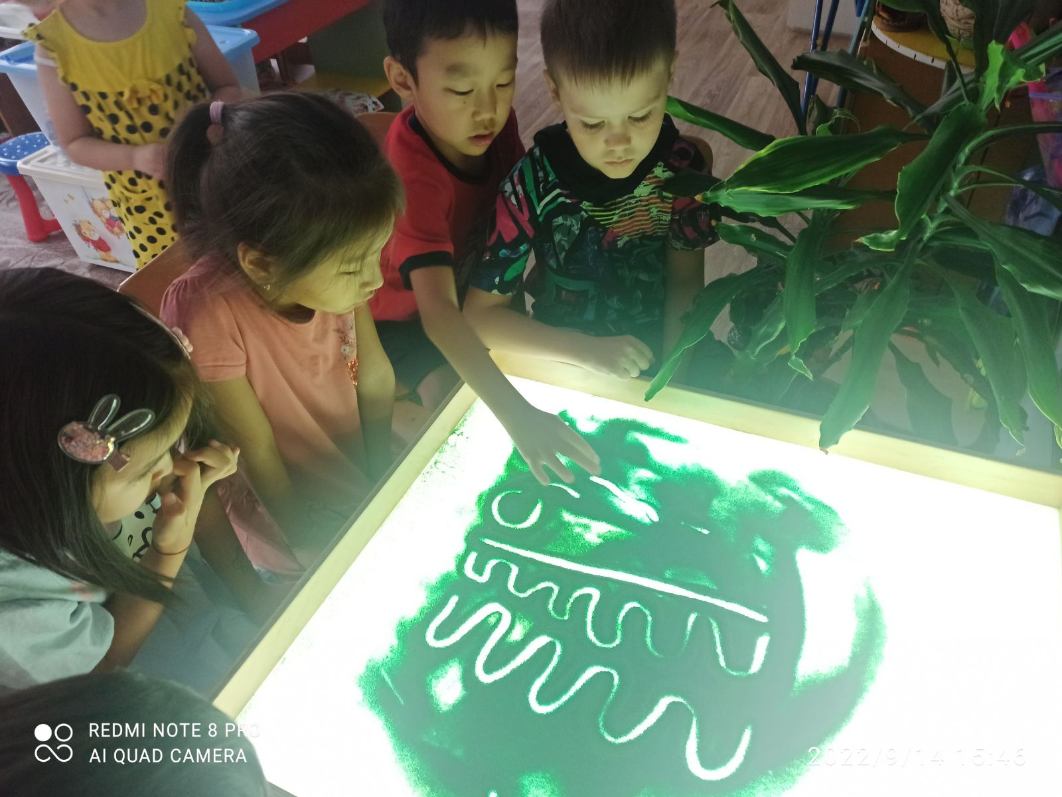
Занятия проводились с октября месяца по 1 разу в неделю по 20 мин

Slide 4
Песочная терапия для детей – это прекрасная возможность для самовыражения, развития творческих склонностей

Slide 5
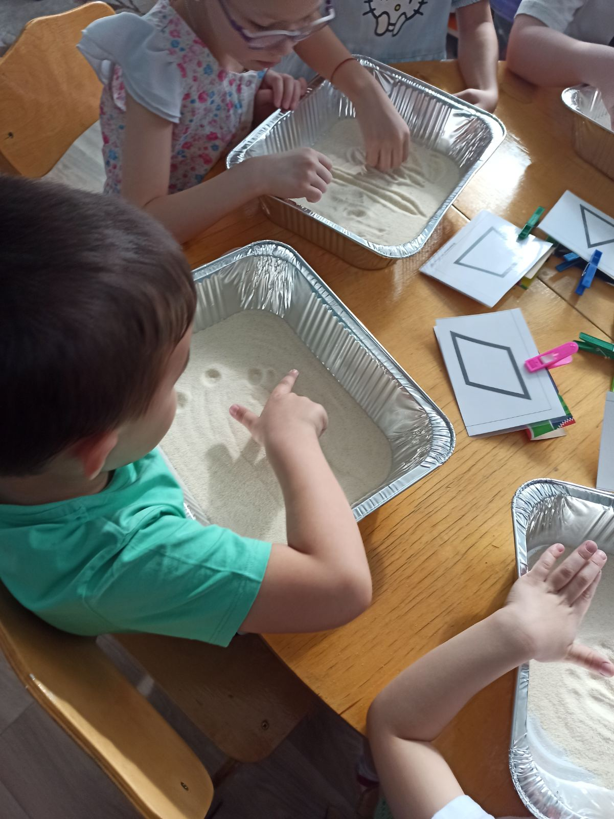

Slide 6
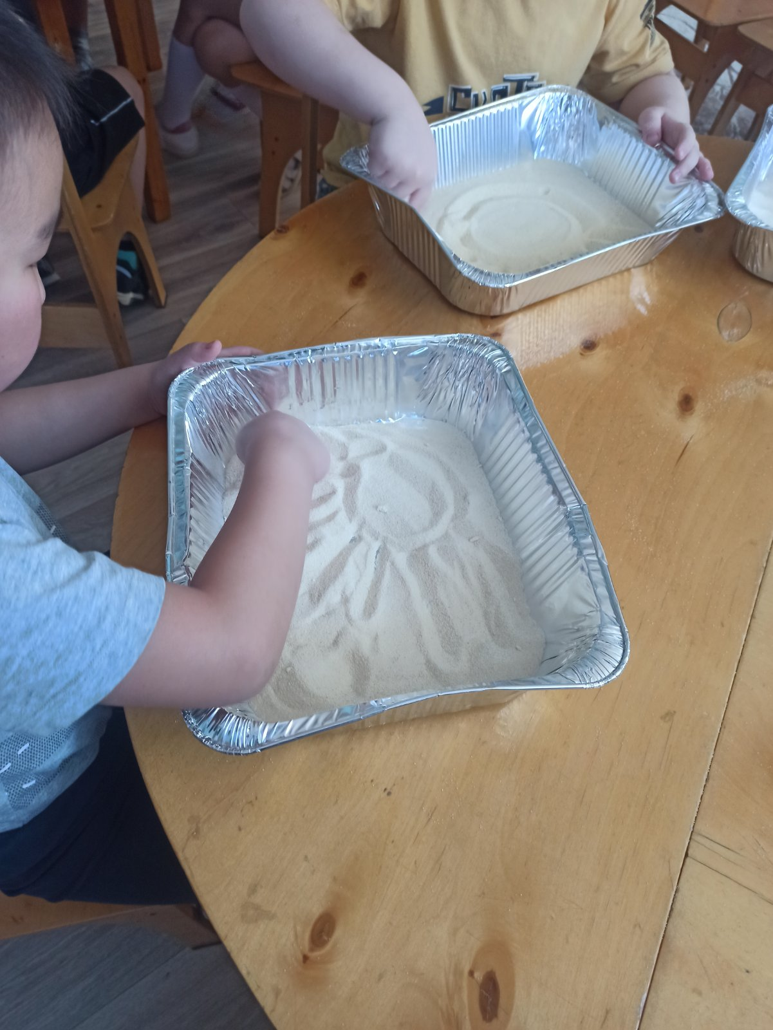
Дети познакомились с песочной страной, выполняли упражнения на развитие мелкой моторики и тактильной чувствительности, рисовали пальчиками, ладошками, кулачками, снимали психоэмоциональное напряжение.

Slide 7
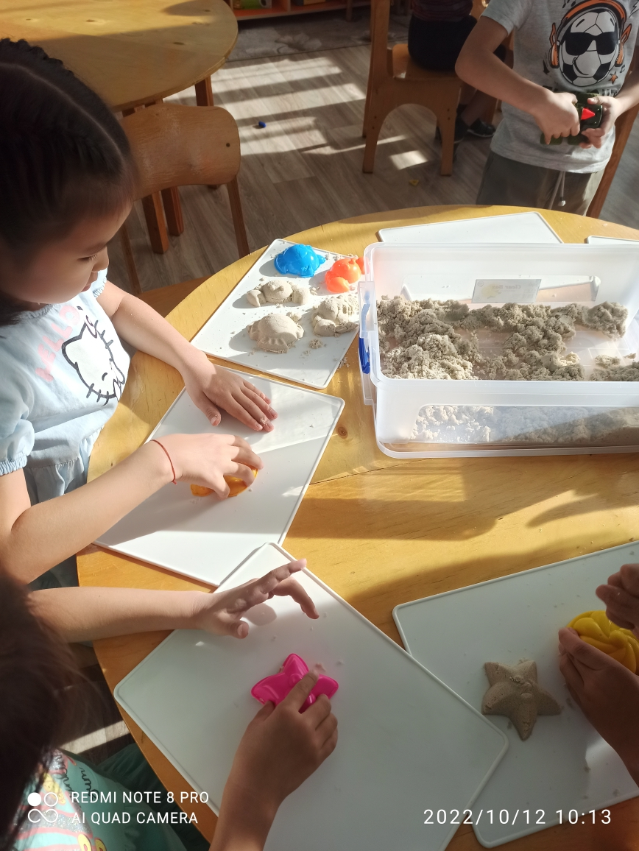
Самая лучшая игрушка для детей – кучка песка! К.Д. Ушинский

Slide 8
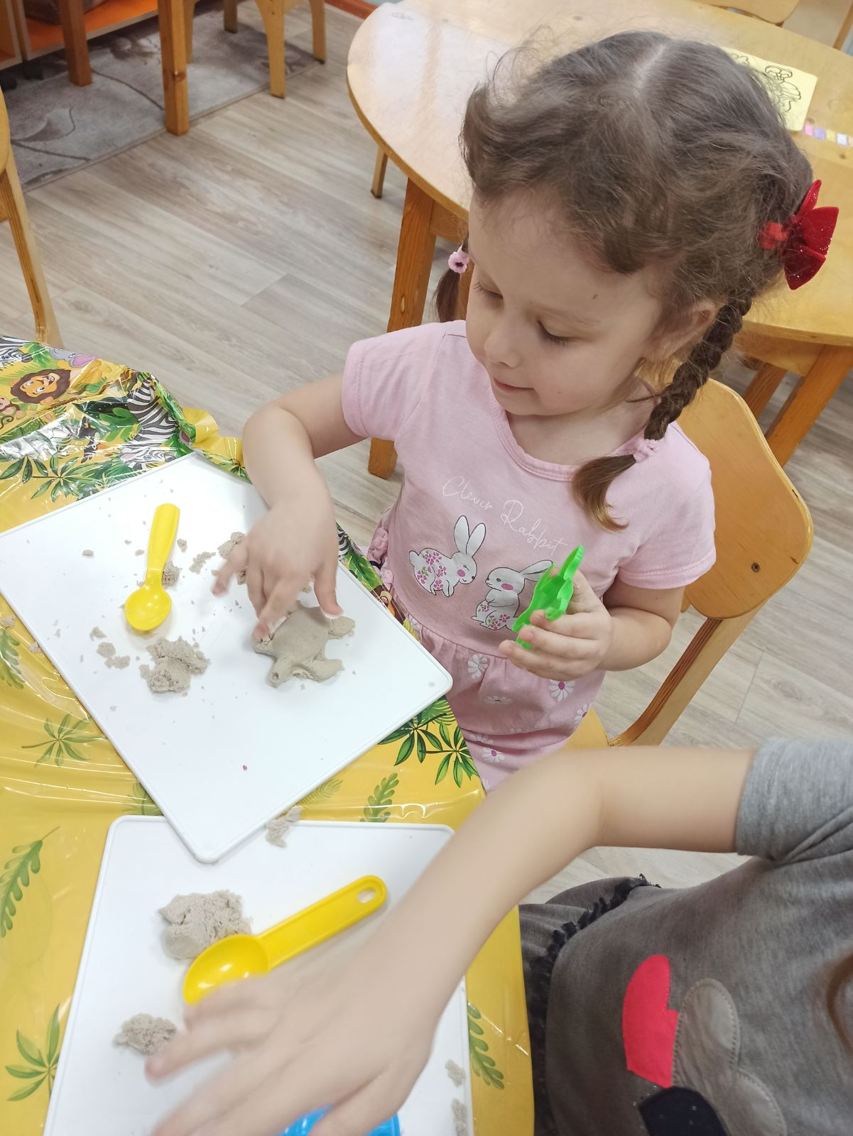
Главное достоинство песочной терапии заключается в том, что ребенок простым и интересным способом может построить целый мир, ощущая при этом себя творцом этого мира.

